Slide 1
PROCEDIMIENTO DE INVESTIGACION DE ACCIDENTE DE TRABAJO E INCIDENTES

Slide 2
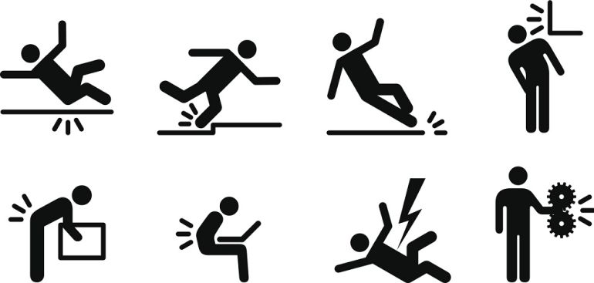
CONCEPTOS
Suceso repentino que sobrevenga por causa o con ocasión del trabajo, y que produzca en el trabajador una lesión orgánica, perturbación funcional, invalidez o muerte.
ACCIDENTE DE TRABAJO

Slide 3
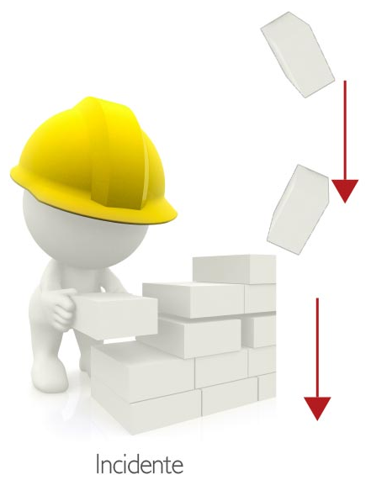
CONCEPTOS
Suceso repentino acaecido en el curso del trabajo o en relación con este, que tuvo el potencial de ser un accidente, en el que hubo personas involucradas sin que sufrieran lesiones o se presentaran daños a la propiedad y/o pérdida en los procesos
INCIDENTE

Slide 4
CONCEPTOS
PELIGRO
Situación con potencial para ocasionar lesiones o daños (equipos, herramientas, métodos, prácticas laborales, entre otras). Todo peligro tiene un grado de riesgo.
RIESGO
Combinación de la probabilidad de que ocurra un evento o exposición peligrosa, y la severidad (consecuencia) de la lesión o enfermedad que puede ser causada por el evento o exposición.

Slide 5
REPORTE DE ACCIDENTE DE TRABAJO E INCIDENTES
Todo personal que labora en Excavaciones Correa Mejía, deberá reportar cualquier incidente o accidente de trabajo al jefe inmediatamente ocurre el evento.

Slide 6
PLAZOS!!
El informe de la investigación de incidente, accidente de trabajo mortal o grave, debe ser remitido dentro de los (15) días siguientes a la ocurrencia del evento a la Administradora de Riesgos Laborales a la que se encuentre vinculada

Slide 7
RECOLECCIÓN DE DATOS
método de las cuatro P
POSICIÓN | PERSONAS | PARTES | PAPELES
Lugar de Ocurrencia | Entrevistas (Trabajador, testigos, jefe de áreas) | Revisión de herramientas, equipos en el área de trabajo. | Documentos (Procedimientos, registros, normas de seguridad, entre otros).

Slide 8
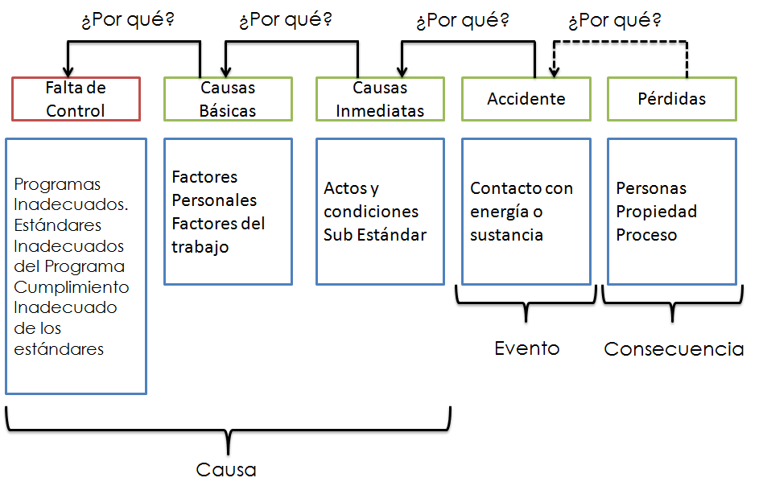
Partes de la investigación

Slide 9

RECORDEMOS!!!
Es nuestra responsabilidad reportar todos los accidentes de trabajo e incidentes.
Además de los comportamientos inseguros!!!

Slide 10
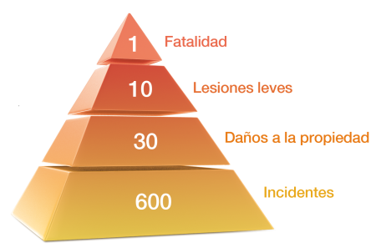
PIRAMIDE DE HEINRICH

Slide 11

GRACIAS POR SU ATENCIÓN

